Slide 1
Paper Review
-Accelerated SoH estimation of second life LIB via EIS and ML-
2024.11.04
FD Team
ByeongSeong Jeong

Slide 2
Objective
Overview
Experiments
Background
SoH Estimation Process
Result
Further Review
Conclusion
Appendix

Slide 3
SoH estimation of NMC LIB cells through machine learning modeling approach based on EIS experiments

Slide 4
2. Overview
Retired Batteries는 EV에서 사용할 수 없지만, 상대적으로 낮은 에너지나 전력이 요구되는 여러 응용 분야에서 재사용
EIS 실험을 통한 SoH 추정에 대한 연구는 충분히 이루어지지 않았으며, 특히 2차 수명 배터리 응용에 대한 큰 연구 격차 존재
새로운 셀과 재사용 셀의 주요 차이점 중 하나는 셀 특성 간의 일관성 부족 -> 셀의 노화 패턴과 SoH가 달라짐
2차 수명에 있는 다수의 셀에 맞춘 SoH 추정 알고리즘과 방법을 개발하는 것이 여전히 필요

Slide 5
3. Experiments
Cell information
Type : NMC Commercial LIB
Model : 21700 cylindrical Cell - LGM50
Number of Cell : 25
Specification
Capacity : 5Ah
Max Charge current : 0.7C-rate
Max Discharge current : 1.5C-rate
Test Equipment
Cycler : 10A Digatron Cycler (MCT10-6-192HD)
EIS : IVIUM Multiplexer (MUX-64)
Chamber : ESPEC(PL3J)
Temperate control of the dielectric oil : Lauda circulation unit(RP245E)

Slide 6
3. Experiments
Test information
Reference Performance Test(RPT)
For each SOH condition, 5 cells were tested
Measurement Energy Capacity
Capacity : Discharge Energy Capacity
Chamber : 25℃ 1hour socking
Cycle test : 4.2C CC(C/3)CV(C/20) Charge – Rest 1hour – 2.5V CC(C/3) Discharge (=initial capacity measurement test)
Measurement EIS
dielectric oil : 4hour socking after control SoC
Different SoC : 5%, 20%, 50%, 70%, 95% (high -> low)
Temperature : 15℃, 25℃, 35℃
Current : 250mA(AC)
Frequency range : 10kHz ~ 10mHz
Cyclic Aging Test (CAT)
dielectric oil : conditioned to 25℃
Cycle test : 4.2C CC(C/2)CV(C/20) Charge ~ 2.5V CC(1C) Discharge

Slide 7
3. Experiments
Test Sequence
Step 1
25개 셀 RPT 수행 -> 에너지 용량 및 EIS 측정
5개 셀 이후 검증을 위해 보관
Step 2
20개 셀 SoH 95% 까지 CAT 수행
5개 셀 RPT 수행 후 보관
Step 3 ~
2단계와 동일한 과정을 SoH 80% 까지 동일하게 진행
SoH 80%에서 RPT 수행하는 5개 셀이 마지막 테스트

Slide 8
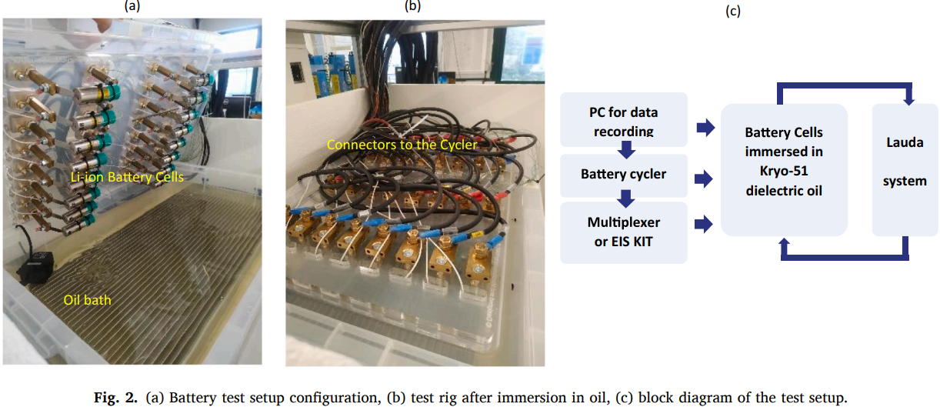
3. Experiments
Test and the Experimental setup configuration

Slide 9
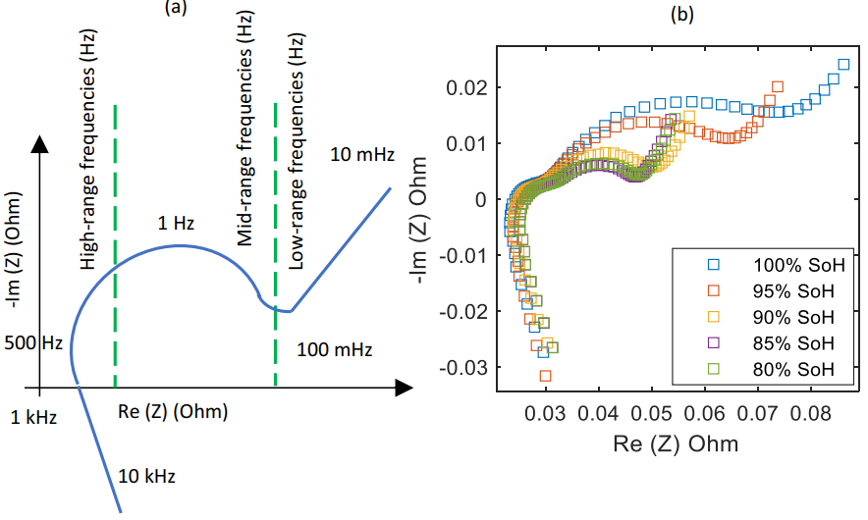

4. Background
EIS
Measurement : 4시간 후 10kHz ~ 10mHz 주파수로 EIS 측정
Spectrum : X축(Z Real), Y축(Z Imaginary)로 Nyquist plot을 나타냄
Equation
$dI=i_{max}\sin\left(ωt\right)$
$dV=V_{max}sin⁡(ωt+∅)$
$Z(f)=\frac{V_{max}}{I_{max}}e^{j∅}$
EIS curve
low frequency(10~100mHz) : diffusion processes
low frequency(약 1Hz) : double-layer capacitance effect
low frequency(500Hz 이상) : Ohmic Resistance(실수축과의 교차점)
Data Set
300개 이상의 Data Set 확보

Slide 10
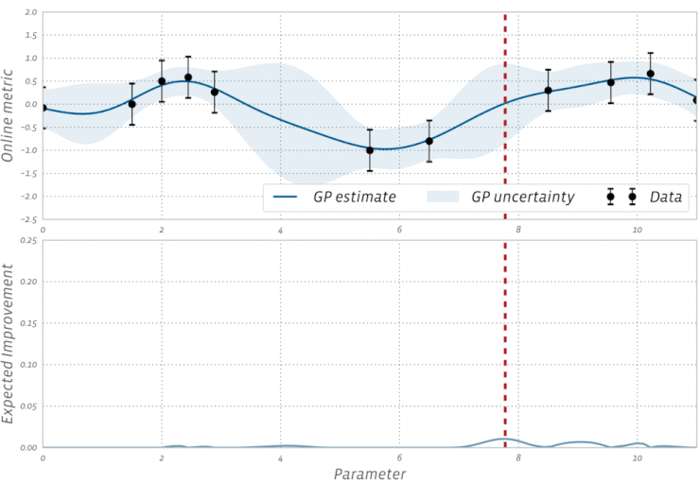
4. Background
Machine learning Model
Introduction of GPR(Gaussian processes Regression(GPR))
Bayesian method based on Gaussian processes for non-parametric Regression
non-parametric Bayesian
현재 주어진 관측된 데이터를 기반으로 추정, 모수에 대한 분포 가정 X -> 작은 Data-Set에 적합
예측의 불확실성 측정 가능
관측 데이터 기반으로 예측값 및 확률 분포를 알기 때문에 불확실성 측정 가능
Hyper-parameter tuning method : Bayesian optimization -> Gaussian process와 Bayesian이 연결되는 지점
[Bayesian Optimization 예시]

Slide 11
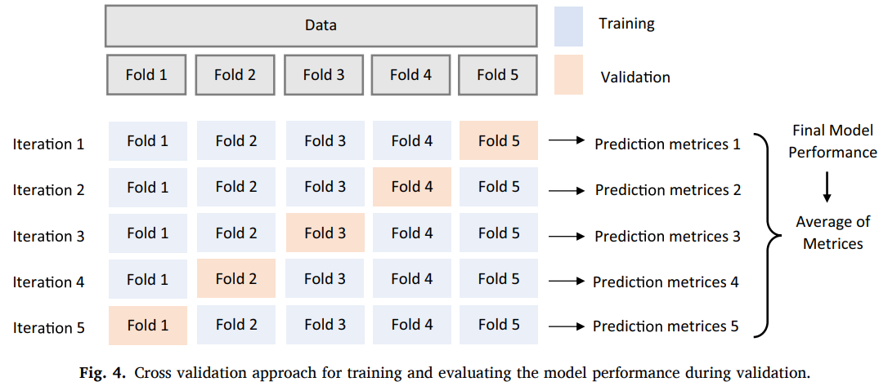
4. Background
Machine learning Model
Validation Model
Model 검증을 위해 Cross Validation
데이터를 무작위로 k-fold로 split -> split 한 k 값 만큼 반복적으로 학습 및 검증하는 방법
중간 미만 사이즈의 dataset에 주로 사용되는 방법
반복 때마다 Fold n-1 만큼 학습, 나머지 1은 검증하는 방식
Fold 수는 사용자가 정의(일반적으로 5)
Fold 크기는 동일

Slide 12
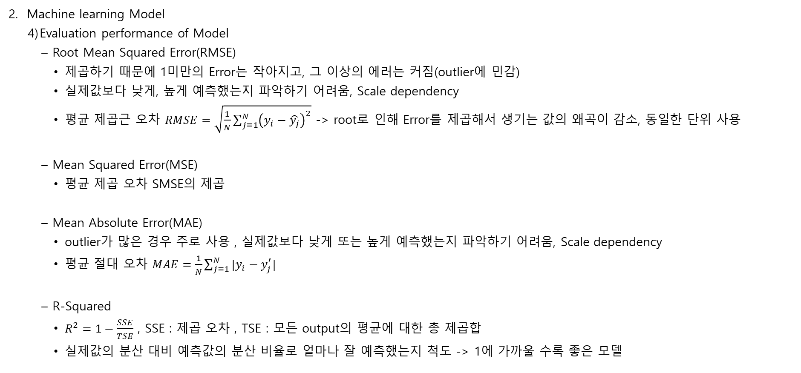
4. Background
Machine learning Model
Evaluation performance of Model
Root Mean Squared Error(RMSE)
제곱하기 때문에 1미만의 Error는 작아지고, 그 이상의 에러는 커짐(outlier에 민감)
실제값보다 낮게, 높게 예측했는지 파악하기 어려움, Scale dependency
평균 제곱근 오차 $RMSE=\sqrt{\frac{1}{N}\sum_{j=1}^{N}{{\left(y_{i}−\hat{y_{j}}\right)}^{2}}}$ -> root로 인해 Error를 제곱해서 생기는 값의 왜곡이 감소, 동일한 단위 사용
Mean Squared Error(MSE)
평균 제곱 오차 SMSE의 제곱
Mean Absolute Error(MAE)
outlier가 많은 경우 주로 사용 , 실제값보다 낮게 또는 높게 예측했는지 파악하기 어려움, Scale dependency
평균 절대 오차 $MAE=\frac{1}{N}\sum_{j=1}^{N}{|y_{i}−y_{j}^{′}|}$
R-Squared
$R^{2}=1−\frac{SSE}{TSE}$ , SSE : 제곱 오차 , TSE : 모든 output의 평균에 대한 총 제곱합
실제값의 분산 대비 예측값의 분산 비율로 얼마나 잘 예측했는지 척도 -> 1에 가까울 수록 좋은 모델

Slide 13
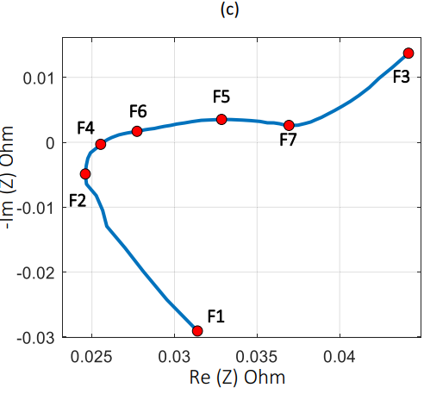
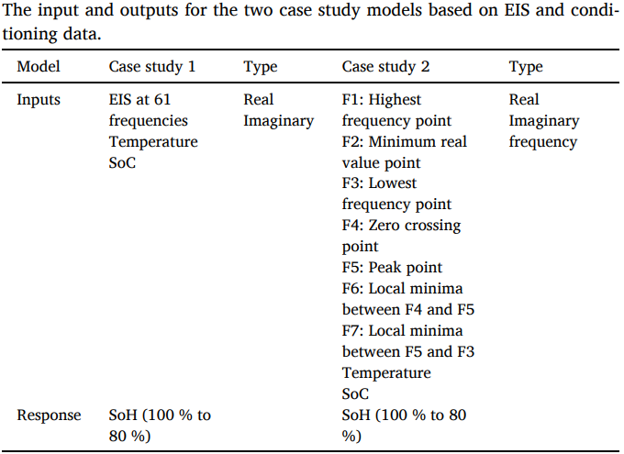
5. SoH Estimation Process
2 Case of GPR Model
input에 따라 SoH Estimation Performance를 분석하기 위해 2가지 Model 이용
Case 1
SoC, Temperature 외 EIS 모든 데이터를 input으로 사용
Case 2
EIS 에서 추출한 특성만을 input으로 사용 : 주파수, 실수부, 허수부
Feature information
F1 : 최고 주파수 지점
F2 : 최소 Real Z 값의 지점
F3 : 최저 주파수 지점(F7-F3 사이 기울기 Warburg 임피던스의 기울기와 관련)
F4 : 영점 교차 지점(셀의 DC 저항과 관련)
F5 : local peak 지점(R_ct(전하 전달 임피던스)와 관련)
F6 : F4-F5 사이 local 최저 지점(SEI 형성의 가능성과 관련)
F7 : F3-F5 사이 local 최저 지점(Diffusion으로의 전환점)

Slide 14
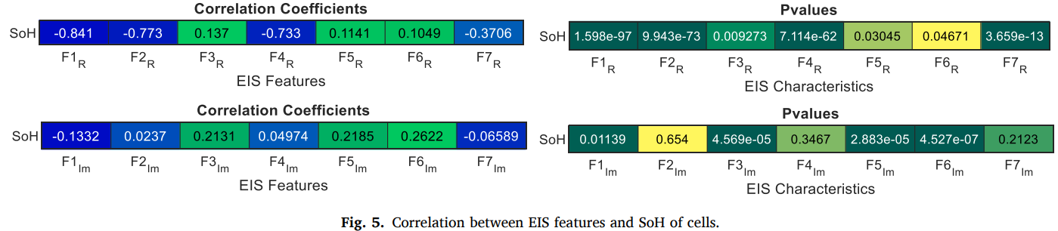
5. SoH Estimation Process
Correlation analysis between Features and Target
Method : Pearson correlation analysis
Correlation coefficients : 0~1 사이 값으로, 1에 가까울수록 강한 상관관계, 0에 가까울수록 반대
임피던스 실수부가 모든 주파수에 대해 높은 상관관계 (paper)
F3, F5, F6, F7의 경우 0.4 미만으로 약한 상관관계이나 왜 높다고 했는지 의문
임피던스 허수부는 모든 주파수에 대해 낮은 상관관계
Check Significance by P-value
상관관계가 유의한지 확인하기 위해 P-value 계산
P-value : 0.1 이하일 때 상관관계가 유의미함을 나타냄
모든 Feature에 대해 0.1미만이므로 모든 상관관계의 유의성 확인
Case 1은 여러 조건에서의 전체 EIS 데이터를 모델에 사용 -> 모델의 특성으로 간주하지 않음

Slide 15
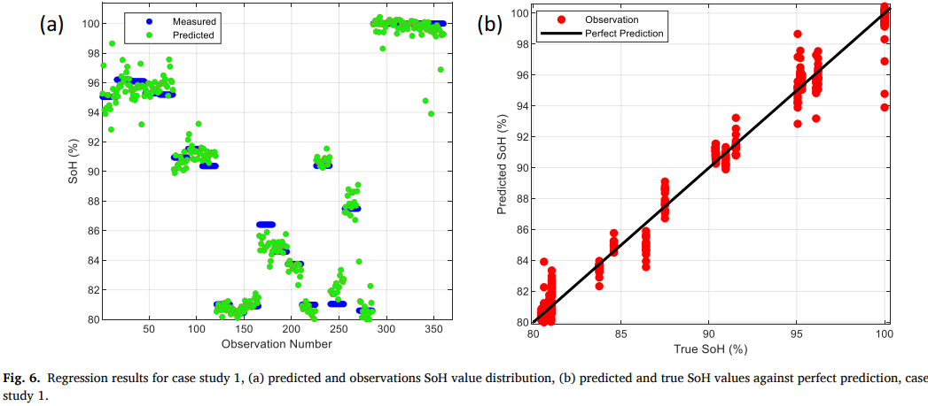
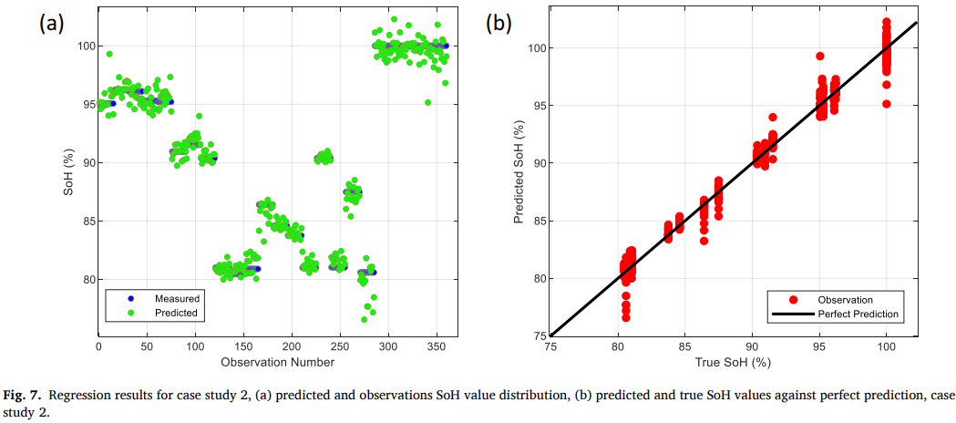
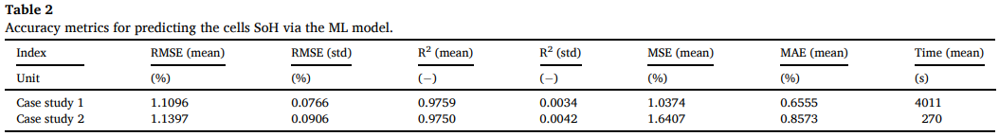
6. Result
Estimation Result of both models
Figure a : 예측값과 관측값의 분포
Figure b : 완벽한 예측과 비교한 예측값과 관측값의 위치
Evaluation of 2 Case
Case1이 대부분의 지표에서 우수
Run time 측면에서 수배 차이 -> complexity of training 너무 높음

Slide 16
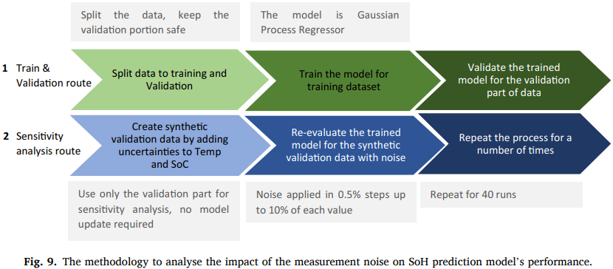
7. Further Review
Sensitivity and robustness to noise
Model 개발 시 EIS Measurement 관련 noise에 대한 이해 필요
주요 노이즈는 SoC와 온도 측정
Noise analysis methodology
Data split : Training 80%, Test 20%
adding an uncertainty : noise data to Test data - 각 온도 및 SoC에 대해 최대 10%의 Gaussian Distribution 추가
Optimized hyper-parameter를 변경 X -> 새로운 data에 대해 검증
Iteration : 40
Noise level : 0% -> 10%(step : 0.5%)

Slide 17
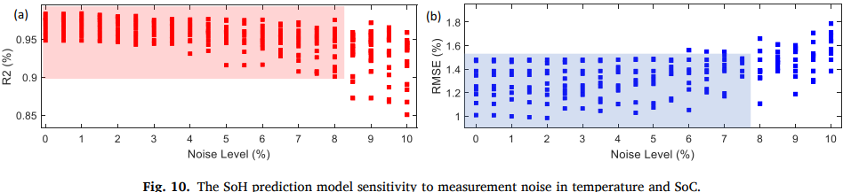
7. Further Review
Sensitivity and robustness to noise
Result
R Square : 0.9 이상일 때 최대 8.2% Noise
RMSE : 1.5 이하일 때 최대 7.8% Noise
따라서, 최대 7.8% Noise까지 Model performance 보장 가능

Slide 18
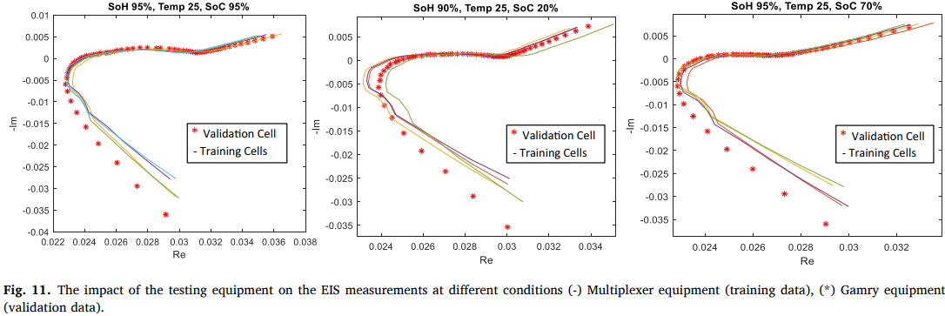
7. Further Review
Sensitivity and robustness to noise
테스트 장비 또한 EIS 데이터의 특성에 상당한 영향 존재
Multiplexer 데이터로 훈련된 모델 + 대체 장비인 Gamry(DC 및 임피던스 분석기) 새로운 data set에 대해 검증
Experiment : 5개의 셀 25’℃에서 각 SoC 조건 별로 EIS Test 진행
실험 신뢰도 수준의 차이 및 모델 예측 성능의 영향 평가
Result
Nyquist plot : 주로 고주파(L성분 영역) 부분에서 차이가 두드러지게 나타남

Slide 19
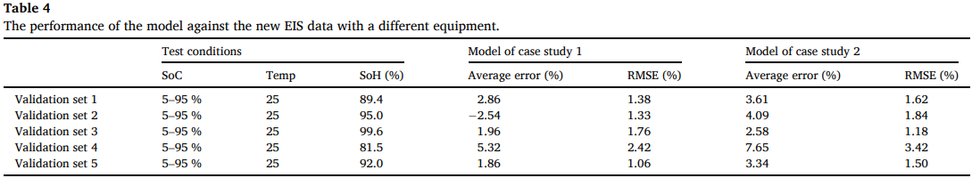
7. Further Review
Sensitivity and robustness to noise
Result
Case 1 : 5개 조건에 대한 평균 예측 오류 2.9%, RMSE 1.59%(원본 RMSE 1.1096%)
Case 2 : 5개 조건에 대한 평균 예측 오류 4.25%, RMSE 1.91%(원본 RMSE 1.1096%)
Case1이 Test 장비 변화에 더 Robust한 것으로 나타남
학습 과정에서 더 많은 정보를 training 하기 때문

Slide 20
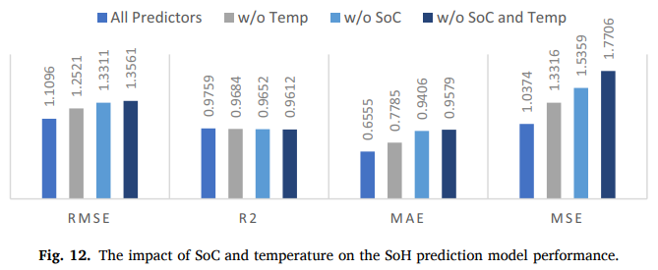
7. Further Review
SoC and temperature contributions
characterization of second-life LIB
셀 온도, SoC, 노화 이력, 초기 사용 조건, 보관 조건 등 다양한 요인의 영향을 받는 복잡한 과정
모든 요인을 측정하고 정량화 -> 비현실적
SoC와 온도가 SoH 예측 정확도에 미치는 기여도를 정량화
Re-Training
전체 예측 변수를 사용하여 Model training 후 예측 변수 제외하여 Model re-training
Result
전체 예측 변수 포함한 Model performance 가장 우수
온도와 SoC는 모델 성능에 중요한 역할
SoC가 온도보다 모델 성능에 더 큰 기여
Variables | RMAE | R-Square
온도 제외 | 12.84% ↑ | 0.77 ↓
SoC 제외 | 19.96% ↑ | 1.0 ↓
모두 제외 | 22.21% ↑ | 1.5 ↓

Slide 21
8. Conclusion
EIS Test를 기반으로 셀 임피던스를 고려하고, 셀 간 변화, 충전 상태(SoC), 온도, 불확실성 요소를 통합하여 SoH 예측
ML Model 구축 방법론과 불확실성 및 견고성 분석을 위한 접근법을 제시한 점에서 리튬 이온 배터리 SoH 예측의 중요한 혁신을 제공
SoH와 실험 장비의 측정 노이즈에 따른 EIS 특성 간의 관계를 규명, 모델 구축 방법과 불확실성 및 견고성 분석을 위한 접근법을 제시
LIB SoH 예측의 중요한 혁신을 제공

Slide 22

Appendix.
Fundamentals of the GPR
주어진 입력 $x$에 대해 평균 함수 $m\left(x\right)$와 공분산 함수 $C(x, x′)$로 확률 분포 함수 $f(x)$ 생성
Probability Distribution Function $f(x)$Equation
$f(x) ∼ GPR(m(x), C(x,x′))$
$m\left(x\right)= E\left(f\left(x\right)\right)$
$C(x, x′) = E[(m(x) − f(x))(m(x′) − f(x′))]$
E : expected value
$C(x,x′)$ : kernel function라고도 하며 관련 입력의 유사성을 통해 실제 응답과 예측 값 간의 연관성 포착

Slide 23

Appendix.
Fundamentals of the GPR
회귀 과정에서 output의 사전 분포(prior distribution of the output)
$y ∼ D(0,C(x, x′))$ , $D=$분포 함수
평균은 0으로 설정 -> 계산의 단순화를 위함
Predicted output $y^{′}$와 prior output $y의$ 결합 확률 분포(joint prior distribution)
$\left({y \atop y^{′}}\right)\sim D\left(0, \left[\begin{matrix}C(x,x) & C(x,x^{′}) \\ C{\left(x,x^{′}\right)}^{T} & C(x^{′},x^{′})\end{matrix}\right]\right)$
Training $x$ , Test $x$ , Predicted output $y^{′}$ , prior output $y$
훈련 및 테스트 데이터가 동일한 gaussian 분포를 따른다고 가정

Slide 24

Appendix.
Fundamentals of the GPR
커널 함수 신중하게 선택, hyperparameter $θ_{G}$ 최적화 필요(Model의 성능 보장)
보통 음의 로그우도 함수 ${L(θ}_{G})$ 를 최소화하는 방식
$L\left(θ_{G}\right)=\frac{1}{2}\log\left[detC\left(θ_{G}\right)\right]+\frac{1}{2}y^{T}C^{−1}\left(θ_{G}\right)y+\frac{n}{2}log⁡(2π)$
Gradient descent(경사 하강법) 또는 heuristic 접근 방식으로 진행됨
conditional distribution equation : $p\left(y^{′} | x,y,x^{′}\right) \sim N\left(y^{′} | {\overline{y}}^{′},cov\left(y^{′}\right)\right)$ , ${\overline{y}}^{′}\text{ : }\text{예측값의}\text{ 평균값}$
${\overline{y}}^{′}=C{\left(x,x^{′}\right)}^{T}{\left[k\left(x,x\right)\right]}^{−1}y$
$cov\left(y^{′}\right)=C\left(x^{′},x^{′}\right)−C{\left(x,x^{′}\right)}^{T}{\left[k\left(x,x\right)\right]}^{−1}k(x,x^{′})$

Slide 25
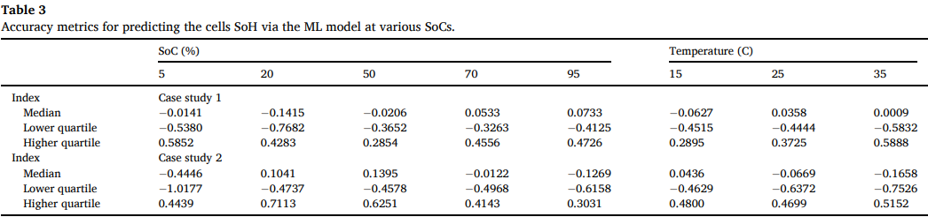
Appendix.
Distribution of the Prediction Error for Performance of model in different condition
Max Prediction Error Median
Case 1 : SoC 20%, Temperature 15℃
Case 2 : SoC 5%, Temperature 35℃
Min Prediction Error Median
Case 1 : SoC 50%, Temperature 35℃
Case 2 : SoC 70%, Temperature 25℃
Performance of Model
일반적으로 중간 범위의 SoC, Temperature에서 더 좋은 성능

Slide 26
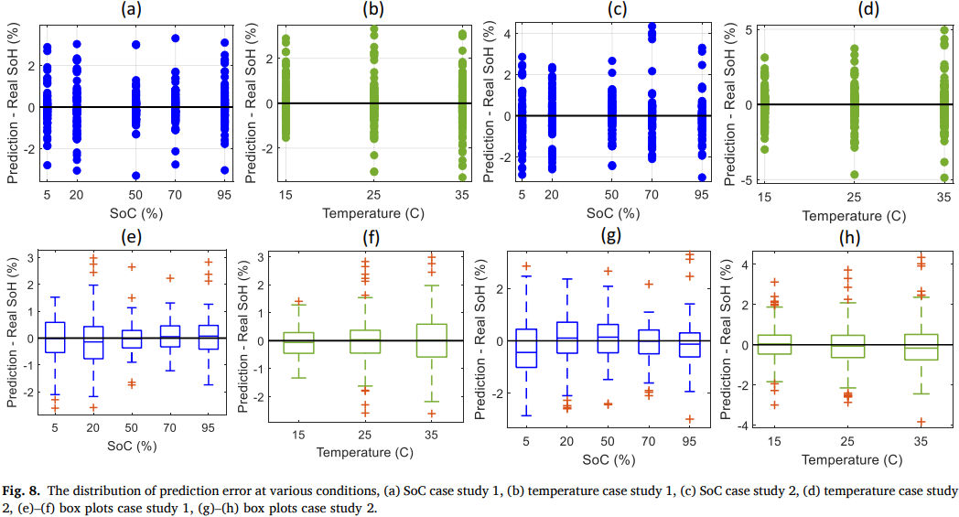
Appendix.
Distribution of the Prediction Error
sdf

